Slide 1

San Luis Potosí
Ficha Estatal
Julio 2026

Slide 2
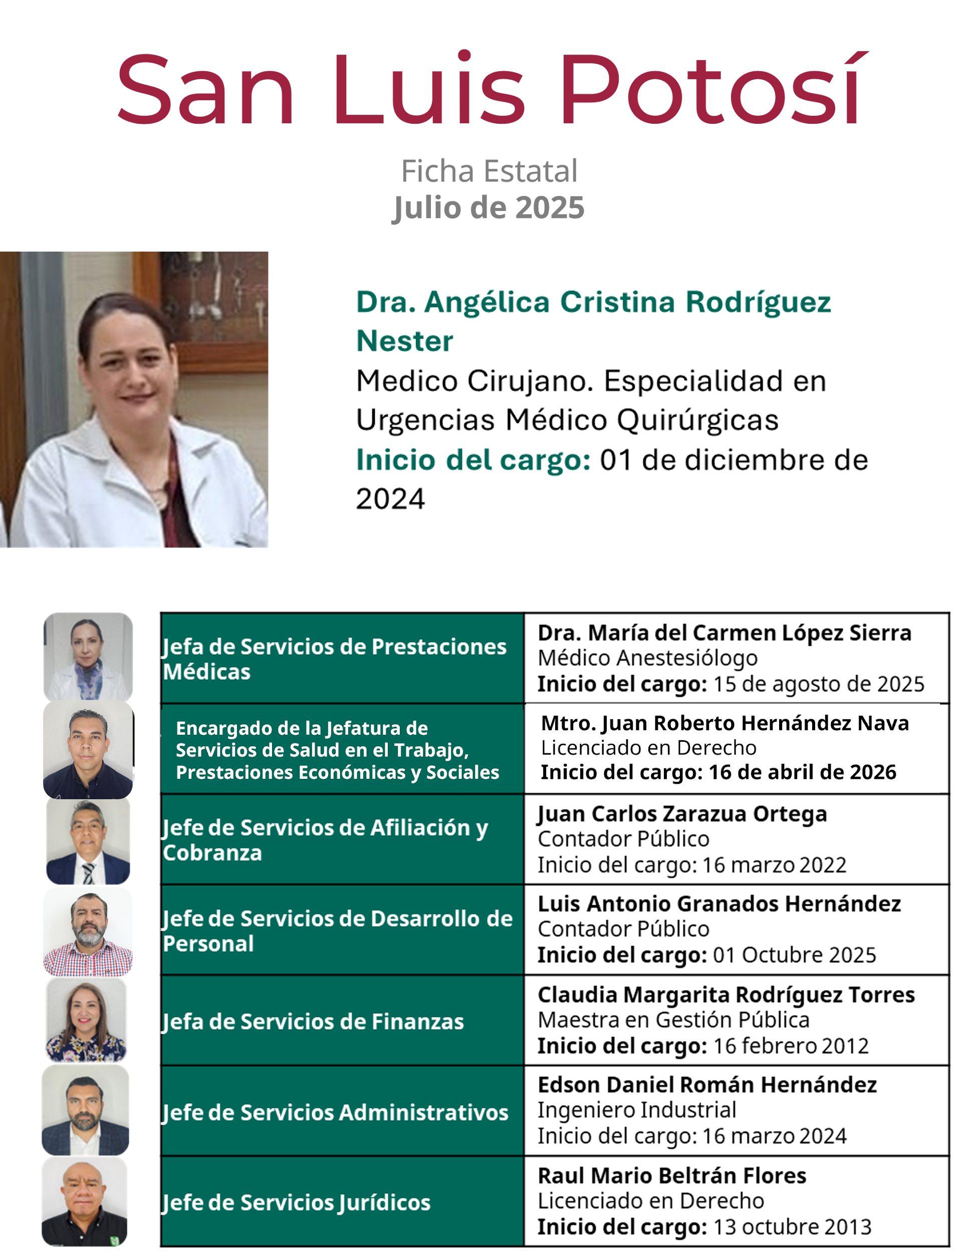
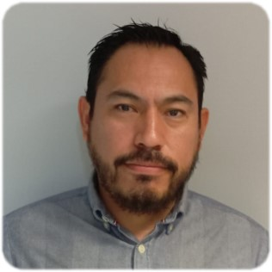
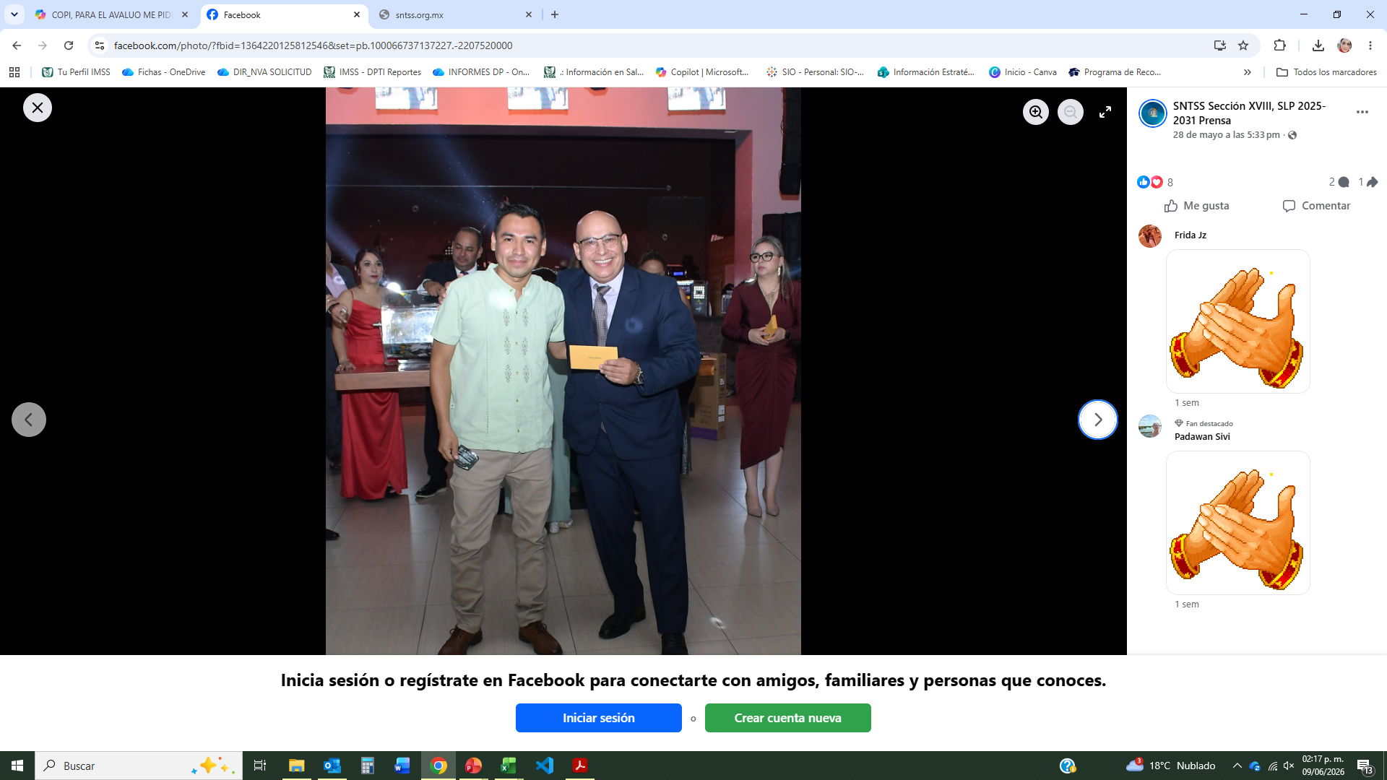
SAN LUIS POTOSÍ
Dra. Angélica Cristina Rodríguez Nester
Médico Cirujano
Especialidad en Urgencias Médico- Quirúrgicas
Inicio en el cargo: 01 de diciembre de 2024
Jefatura de Servicios de Prestaciones Médicas | Encargado: Dr. Juan Pablo García Ugalde Médico Urgenciólogo Inicio en el cargo: 01 de junio de 2026
Jefatura de Servicios de Salud en el Trabajo, Prestaciones Económicas y Sociales | Encargado: Lic. Juan Roberto Hernández Nava Licenciado en Derecho Inicio en el cargo: 16 de abril de 2026
Jefatura de Servicios de Afiliación y Cobranza | C.P. Juan Carlos Zarazua Ortega Contador Público Inicio en el cargo: 16 de marzo de 2022
Jefatura de Servicios de Desarrollo de Personal | C.P. Luis Antonio Granados Hernández Contador Público Inicio en el cargo: 01 de octubre de 2025
Jefatura de Servicios de Finanzas | Mtra. Claudia Margarita Rodríguez Torres Maestra en Gestión Pública Inicio en el cargo: 16 de febrero de 2012
Jefatura de Servicios Administrativos | Ing. Edson Daniel Román Hernández Ingeniero Industrial Inicio en el cargo: 16 de marzo de 2024
Jefatura de Servicios Jurídicos | Lic. Raúl Mario Beltrán Flores Licenciado en Derecho Inicio en el cargo: 13 de octubre de 2013
Secretario General de la Sección XVIII SLP | L.E. José Antonio Balderas Hernández Licenciado en Enfermería Clínica Inicio en el cargo: 06 de noviembre de 2025

Slide 3







SAN LUIS POTOSÍ
IMSS atiende 67% de la población (incluye COPLAMAR)
Otros 8,102 0.27%
1,391,830 46%
651,390 22%
Población estatal 3,002,651
339,985 11%
611,344 20%
Fuente: CONAPO, proyección a enero de 2026.
Categoría | 2018 | 2026 | Variación
PDA¹ | 1,261,206 | 1,391,830 | 10%
Titulares | 690,349 | 824,162 | 19%
Puestos de trabajo | 439,816 | 484,061 | 10%
Pensionados | 88,786 | 128,163 | 44%
Conservación de derechos | 13,447 | 14,423 | 7%
Sin empleo asociado | 148,300 | 171,476 | 16%
Estudiantes | 136,326 | 154,176 | 13%
Seguro de Salud de Familia² | 9,902 | 13,232 | 34%
Continuación voluntaria | 2,072 | 4,068 | 96%
Familiares | 570,857 | 567,668 | -1%
Esposa(o)/concubina(rio) | 196,946 | 209,652 | 6%
Hijas e hijos | 293,021 | 256,367 | -13%
Madres y padres | 80,890 | 101,649 | 26%
mayo |  | Variación
2025 | 2026
719 | 709 | -1%
Personas Trabajadoras Independientes
mayo |  | Variación
2025 | 2026
5,049 | 7,318 | 45%
Fuente: Dirección de Incorporación y Recaudación. Corte mayo de 2026.
¹ Se refiere a personas derechohabientes (titulares y familiares) adscritas a UMF.

Slide 4
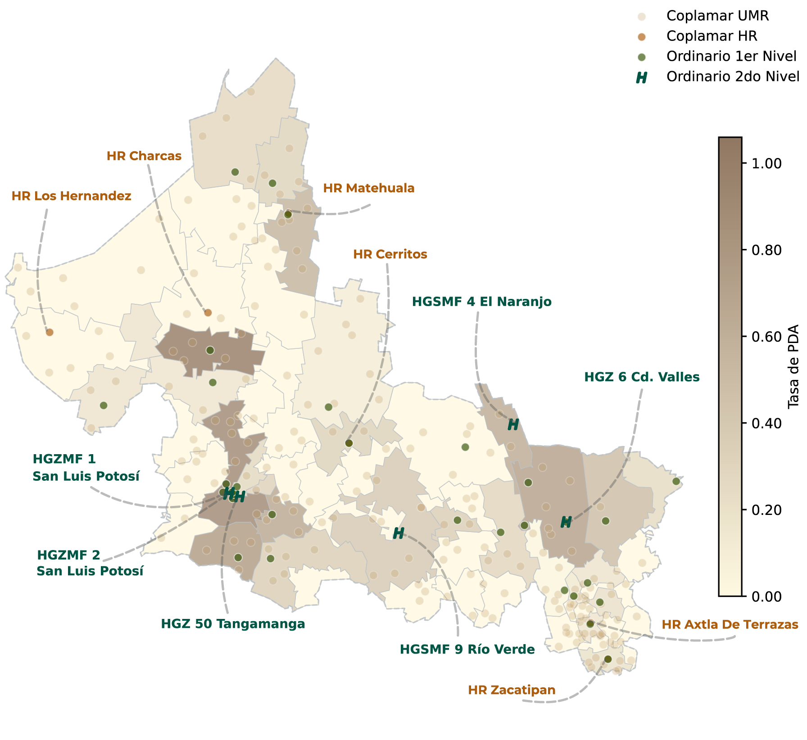
SAN LUIS POTOSÍ
Infraestructura médica IMSS e IMSS Coplamar
2o Nivel | Unidades
HR | 6
HGZ | 4
HGS | 2
Total | 12
Nivel | IMSS Ordinario
 | Unidades | Consultorios de MF | Camas | Camas no censables
Primer | 31¹ | 152 | 0 | 20
Segundo | 6 | 27 | 786 | 341
Total | 37 | 179 | 786 | 361
IMSS-COPLAMAR
Nivel | Unidades | Consultorios de MF | Camas
Primer | 208² | 211 | 0
Segundo | 6 | 24 | 199
Total | 214 | 235 | 199
¹ Incluye 29 UMF, 2 UMFH y no incluye 6 Unidades Auxiliares de Medicina Familiar. ² No incluye Unidades médicas móviles (UMM) ni Brigadas de salud (BS).
Corte de información: mayo de 2026

Slide 5
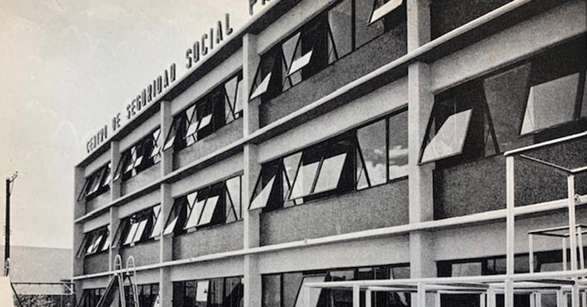
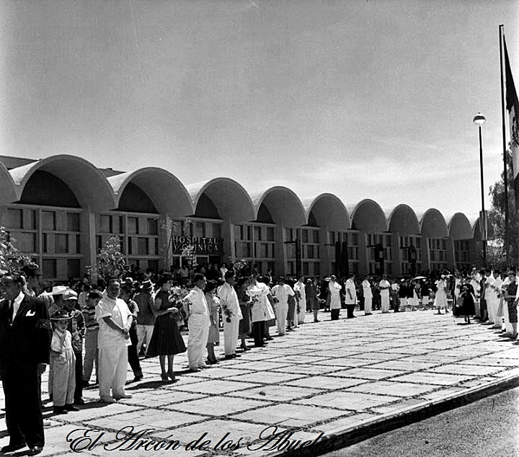
SAN LUIS POTOSÍ
Capacidad médica instalada
Primer hospital en la entidad: Hospital General de Zona No. 2, San Luis Potosí
El IMSS comenzó a operar en la entidad en 1958. En ese año inició actividades con una clínica general ubicada en la esquina de Morelos e Insurgentes, en el Centro Histórico, y un sanatorio en la avenida Venustiano Carranza. Las consultas se otorgaban principalmente de manera ambulatoria, en medicina general y atención básica.
El primer hospital formal del IMSS en San Luis Potosí fue el Hospital General de Zona (HGZ) No. 2, inicio operaciones en 1960.
En sus primeros años de operación, el HGZ No. 2 contó con capacidad instalada propia de un hospital general de la época y comenzó brindando servicios de hospitalización general, urgencias, cirugía básica, gineco‑obstetricia, pediatría, medicina interna y auxiliares de diagnóstico.
Unidad | Inicio de operaciones | Camas | Camas no censables | Camas de cuidados intensivos | Salas Quirúrgicas¹ | Consultorios de especialidades
HGZMF 2 San Luis Potosí | Noviembre de 1960 | 136 | 39 | 6 | 5 | 19
HGZ 6 Cd. Valles | Noviembre de 1964 | 145 | 51 | 6 | 3 | 20
HGZMF 1 San Luis Potosí. | Marzo de 1970 | 284 | 122 | 16 | 5 | 28
HGSMF 4 El Naranjo | Junio de 1987 | 7 | 11 | 0 | 1 | 1
HGSMF 9 Río Verde | Junio de 1992 | 11 | 8 | 0 | 1 | 3
HGZ 50 Tangamanga | Octubre de 2002 | 203 | 110 | 8 | 9 | 38
Subtotal |  | 786 | 341 | 36 | 24 | 109
¹Incluye salas de quirófano, salas híbridas y salas mixtas, no considera salas de tococirugía y expulsión. Fuente: Cédula de actualización de variables seleccionados del IFU enviados por el OOAD. Corte de Información: mayo de 2026

Slide 6
SAN LUIS POTOSÍ
Capacidad médica instalada
IMSS-Coplamar | Inicio de operaciones | Camas | Camas no censables | Camas de cuidados intensivos | Salas Quirúrgicas¹ | Consultorios de especialidades
HR Charcas | Mayo de 1974 | 24 | 11 | 0 | 1 | 3
HR Matehuala | Mayo de 1974 | 46 | 12 | 0 | 2 | 4
HR Cerritos | Diciembre de 1981 | 30 | 8 | 0 | 1 | 3
HR Zacatipan | Noviembre de 1982 | 49 | 19 | 0 | 2 | 5
HR Axtla de Terrazas | Diciembre de 2014 | 26 | 18 | 0 | 1 | 3
HR Los Hernandez | Septiembre de 2019 | 24 | 12 | 0 | 1 | 4
Subtotal |  | 199 | 80 | 0 | 8 | 22
Total |  | 985 | 421 | 36 | 32 | 131
¹Incluye salas de quirófano, salas híbridas y salas mixtas, no considera salas de tococirugía y expulsión. Fuente: Cédula de actualización de variables seleccionados del IFU enviados por el OOAD. Corte de Información: mayo de 2026
Equipo relevante
Unidad | Aparatos de Tomografía | Equipos de Resonancia Magnética | Mastógrafo | Arcos en C | Máquinas de Hemodiálisis | Sala de Hemodinamia
HGZ 50 Tangamanga | 1 | 0 | 1 | 3 | 24 | 1
HGZ 6 Cd. Valles | 1 | 0 | 1 | 1 | 9 | 0
HGSMF 9 Río Verde | 0 | 0 | 0 | 0 | 0 | 0
HGZMF 1 San Luis Potosí. | 1 | 0 | 1 | 0 | 0 | 0
HGZMF 2 San Luis Potosí | 1 | 0 | 0 | 2 | 0 | 0
HGSMF 4 El Naranjo | 0 | 0 | 0 | 0 | 0 | 0
Total | 4 | 0 | 3 | 6 | 33 | 1
Proyectos de implementación/sustitución 2019-2025. Incluye equipo de la compra 2025-2026. Fuente: Cédula de actualización de variables seleccionadas del IFU, enviadas por el OOAD. Corte de información: mayo de 2026

Slide 7


SAN LUIS POTOSÍ
Fortalecimiento de equipo médico
Compra 2025-2026 equipo mayor
2
Mastógrafos
1
Tomógrafo
HGZMF 1 San Luis Potosí
$29.6 mdp
UMF 47 San Luis Potosí
HGZ 6 Cd. Valles
$6.7 mdp
Proyectos de implementación/sustitución 2019-2025. Incluye equipo de la compra 2025-2026. Fuente: Cédula de actualización de variables seleccionadas del IFU, enviadas por el OOAD. Corte de información: mayo de 2026

Slide 8

SAN LUIS POTOSÍ
Resumen 2026
Indicador | 2025 | Incremento 2024 vs 2025 | Avance 2026 | Meta 2026 | % avance anual
Consultas de Medicina Familiar¹ | 2,225,079 | 185,547 | 1,021,922 | 2,307,428 | 44.3%
Consultas de Especialidad | 456,021 | 47,680 | 210,496 | 530,345 | 39.7%
Cirugías | 30,266 | 2,819 | 14,295 | 37,586 | 38.0%
Resultados 2025
+185,547
Consultas Medicina Familiar
+47,680
Consultas Especialidad
+2,819
Cirugías
Corte de información: semana 24, 7 junio 2026 ¹Las consultas de medicina familiar incluyen los hospitales con MF.

Slide 9
SAN LUIS POTOSÍ
31 Unidades de Medicina Familiar
25 UMF de lunes a viernes
Productividad de consultas de medicina familiar 2025-2026
Unidad | Consultas 2025 | Incremento 2025 vs 2024 | Avance 2026 | Meta 2026 | % avance anual
UMFH 12 Tamasopo | 20,136 | 2,290 | 10,008 | 28,188 | 35.5%
UMFH 11 Rascón | 10,927 | 543 | 5,139 | 12,000 | 42.8%
UMF 13 El Tamuin | 32,543 | 4,903 | 15,659 | 37,584 | 41.7%
UMF 10 Matehuala | 91,564 | 2,832 | 43,725 | 100,224 | 43.6%
UMF 16 S. Hidalgo | 11,067 | -650 | 4,193 | 12,000 | 34.9%
UMF 34 Tampamolon | 4,820 | 98 | 2,535 | 6,000 | 42.3%
UMF 43 Cedral | 7,984 | -95 | 4,148 | 9,000 | 46.1%
UMF 46 Venegas | 3,116 | 47 | 1,390 | 5,000 | 27.8%
UMF 8 Cd. Maíz | 4,367 | 991 | 1,886 | 6,000 | 31.4%
UMF 20 V. Reyes | 51,047 | 9,542 | 25,214 | 90,828 | 27.8%
UMF 26 Cárdenas | 17,244 | 1,051 | 8,740 | 18,000 | 48.6%
UMF 23 Cerritos | 10,222 | 223 | 4,905 | 11,000 | 44.6%
UMF 31 Cd. Santos | 2,917 | 194 | 1,534 | 4,000 | 38.4%
UMF 24 Ebano | 23,004 | 679 | 10,112 | 25,056 | 40.4%
UMF 30 Tanlajas | 4,002 | 914 | 2,067 | 5,000 | 41.3%
UMF 29 Aquismon | 2,230 | 203 | 1,110 | 4,000 | 27.8%
UMF 19 S. María Río | 12,381 | 391 | 8,218 | 14,000 | 58.7%
UMF 40 Venado | 15,602 | -2,741 | 4,941 | 16,000 | 30.9%
UMF 35 V. Alfredo M. | 6,107 | 354 | 3,164 | 7,000 | 45.2%
UMF 42 Moctezuma | 3,553 | 193 | 1,850 | 5,000 | 37.0%
UMF 21 V. Zaragoza | 24,593 | 1,846 | 11,214 | 28,188 | 39.8%
UMF 22 Guadalcazar | 3,835 | 159 | 1,777 | 5,000 | 35.5%
UMF 7 Morales | 109,454 | 3,538 | 48,523 | 112,752 | 43.0%
UMF 48 La Hincada | 5,814 | 429 | 2,768 | 7,000 | 39.5%
UMF 37 Tamazunchale | 23,139 | 949 | 11,753 | 25,056 | 46.9%
Total | 501,668 | 28,883 | 236,573 | 593,876 | 39.8%
593,876 Meta 2026
39.8%
Avance
En el año 2025 no incluye información de HR y UMR No incluye Unidades Auxiliares de Medicina Familiar, ni hospitales con servicio de medicina familiar. El año de proceso inicia del 26 de diciembre del año anterior al 25 de diciembre del año en curso:2025 (del 26 de dic de 2024 al 25 de dic de 2025). Corte de información: Semana 24, 7 junio 2026

Slide 10
SAN LUIS POTOSÍ
31 Unidades de Medicina Familiar
6 Unidades Médicas de tiempo completo (31 consultorios)
Productividad de consultas de medicina familiar 2025-2026
Unidad | 2025 | Incremento 2024 vs 2025 | Avance 2026 | Meta 2026 | % avance anual
UMF 5 Soledad Graciano | 146,194 | 10,000 | 65,389 | 142,000 | 46.0%
UMF 47 San Luis Potosí | 462,841 | 51,776 | 209,656 | 468,384 | 44.8%
UMF 45 San Luis Potosí | 304,641 | 26,536 | 138,174 | 295,000 | 46.8%
UMF 3 Cd. Valles | 236,703 | 4,333 | 104,605 | 234,192 | 44.7%
UMF 49 San Luis Potosí | 98,216 | 19,489 | 46,042 | 95,000 | 48.5%
UMF 51 María Cecilia | 143,673 | 18,770 | 66,852 | 140,000 | 47.8%
Total | 1,392,268 | 130,904 | 630,718 | 1,374,576 | 45.9%
de las consultas en 2025 fueron en fin de semana (170,258 consultas)
Proyectos 2026
3 Nueva UMTC con 9 consultorios
12%
HGSMF 9 Río Verde
HGZMF 2 San Luis Potosí
HGZMF 1 San Luis Potosí.
En el año 2025 no incluye información de HR y UMR. No incluye Unidades Auxiliares de Medicina Familiar, ni hospitales con servicio de medicina familiar. El año de proceso inicia del 26 de diciembre del año anterior al 25 de diciembre del año en curso: 2025 (del 26 de Dic de 2024 al 25 de Dic de 2025). Corte de información: Semana 24, 7 junio 2026

Slide 11
SAN LUIS POTOSÍ
Consultas de especialidad 2026
Productividad de consultas de especialidad 2025-2026
Unidad | 2025 | Incremento 2025 vs 2024 | Avance 2026 | Meta 2026 | % Cumplimiento de la meta
HGZMF 2 San Luis Potosí | 95,581 | 18,151 | 47,582 | 98,550 | 48.3%
HGSMF 4 El Naranjo | 4,605 | 2,552 | 2,391 | 5,840 | 40.9%
HGZ 50 Tangamanga | 160,237 | 10,247 | 75,664 | 186,150 | 40.6%
HGZ 6 Cd. Valles | 82,574 | 6,634 | 35,649 | 91,980 | 38.8%
HGZMF 1 San Luis Potosí. | 106,184 | 9,664 | 45,212 | 130,305 | 34.7%
HGSMF 9 Río Verde | 6,840 | 432 | 3,998 | 17,520 | 22.8%
Total | 456,021 | 47,680 | 210,496 | 530,345 | 39.7%
530,345 Meta 2026
39.7%
Avance
No incluye la productividad de especialidad generada en UMF ni en HR. En el año 2025 no incluye información de HR y UMR. El año de proceso inicia del 26 de diciembre del año anterior al 25 de diciembre del año en curso:2025 (del 26 de dic de 2024 al 25 de dic de 2025). Corte de información: Semana: 24, 7 junio 2026
Cirugías 2026
Unidad | 2025 | Incremento 2025 vs 2024 | Avance 2026 | Meta 2026 | % Cumplimiento de la meta
HGZMF 2 San Luis Potosí | 6,522 | 1,769 | 3,395 | 7,320 | 46.4%
HGZMF 1 San Luis Potosí. | 8,265 | -246 | 3,778 | 10,248 | 36.9%
HGZ 6 Cd. Valles | 4,889 | 364 | 2,142 | 5,856 | 36.6%
HGZ 50 Tangamanga | 9,778 | 803 | 4,578 | 12,596 | 36.3%
HGSMF 9 Río Verde | 501 | 17 | 281 | 783 | 35.9%
HGSMF 4 El Naranjo | 311 | 112 | 121 | 783 | 15.4%
Total | 30,266 | 2,819 | 14,295 | 37,586 | 38.0%
37,586 Meta 2026
38.0%
Avance
No incluye las cirugías realizadas en HR. Sólo se consideran cirugías principales. Corte de información: Semana: 24, 7 junio 2026

Slide 12
SAN LUIS POTOSÍ
170 total especialistas contratados en el draft 2026
73 en Hospitales, 1 en sede, 19 en UMF y 77 sustitutos
73 en Hospitales (1 de 3)
Unidad | Especialidad | No.
Hospital General de Subzona C/MF 4 | Medicina Interna | 1
 | Medicina de Urgencias | 3
 | Total | 4
Unidad | Especialidad | No.
Hospital General de Subzona C/MF 9 | Medicina Familiar | 2
 | Medicina Interna | 1
 | Medicina de Urgencias | 2
 | Total | 5
Unidad | Especialidad | No.
Hospital General de Zona 6 | Imagenología Diagnóstico y Terapéutica | 2
 | Medicina Familiar | 1
 | Pediatría | 2
 | Total | 5
Unidad | Especialidad | No.
Hospital General de Zona C/MF 1 | Anestesiología | 2
 | Ginecología Oncológica | 1
 | Hematología Pediátrica | 1
 | Otorrinolaringología y Cirugía de Cabeza y Cuello | 2
 | Pediatría | 6
 | Total | 12
Unidad | Especialidad | No.
Hospital General de Zona C/MF 2 | Anestesiología | 1
 | Cirugía Plástica y Reconstructiva | 1
 | Endocrinología | 1
 | Imagenología Diagnóstico y Terapéutica | 1
 | Medicina Interna | 3
 | Total | 7
Unidad | Especialidad | No.
Hospital General de Zona C/UMAA 50 | Anestesiología | 3
 | Angiología y Cirugía Vascular | 1
 | Cardiología | 1
 | Cirugía Plástica y Reconstructiva | 1
 | Geriatría | 1
 | Hematología | 1
 | Medicina Familiar | 1
 | Oftalmología | 2
 | Total | 11
Unidad | Especialidad | No.
Hospital Rural Axtla de Terraza | Anestesiología | 2
 | Cirugía General | 1
 | Ginecología y Obstetricia | 1
 | Imagenología Diagnóstico y Terapéutica | 1
 | Medicina de Urgencias | 2
 | Total | 7
Unidad | Especialidad | No.
Hospital Rural Cerritos | Anestesiología | 2
 | Cirugía General | 1
 | Ginecología y Obstetricia | 1
 | Medicina Interna | 1
 | Medicina de Urgencias | 1
 | Pediatría | 2
 | Total | 8

Slide 13
SAN LUIS POTOSÍ
SAN LUIS POTOSÍ
170 total especialistas contratados en el draft 2026
73 en Hospitales (2 de 3)
Unidad | Especialidad | No.
Hospital Rural Los Hernández | Ginecología y Obstetricia | 2
 | Medicina de Urgencias | 1
 | Total | 3
Unidad | Especialidad | No.
Hospital Rural Zacatipán | Anestesiología | 2
 | Medicina Familiar | 2
 | Medicina de Urgencias | 1
 | Total | 5
Unidad | Especialidad | No.
Hospital Rural de Matehuala | Anestesiología | 2
 | Ginecología y Obstetricia | 2
 | Medicina Interna | 2
 | Total | 6
1 Sede delegacional
Unidad | Especialidad | No.
Sede Delegación | Medicina Familiar | 1
 | Total | 1
19 en Unidades de Medicina Familiar
Unidad | Especialidad | No.
Unidad de Medicina Familiar 10 | Medicina Familiar | 2
 | Total | 2
Unidad | Especialidad | No.
Unidad de Medicina Familiar 26 | Medicina Familiar | 1
 | Total | 1
Unidad | Especialidad | No.
Unidad de Medicina Familiar 3 | Medicina Familiar | 1
 | Total | 1
Unidad | Especialidad | No.
Unidad de Medicina Familiar 35 | Medicina Familiar | 1
 | Total | 1
Unidad | Especialidad | No.
Unidad de Medicina Familiar 37 | Medicina Familiar | 1
 | Total | 1
Unidad | Especialidad | No.
Unidad de Medicina Familiar 40 | Medicina Familiar | 1
 | Total | 1

Slide 14
SAN LUIS POTOSÍ
SAN LUIS POTOSÍ
170 total especialistas contratados en el draft 2026
19 en Unidades de Medicina Familiar (3 de 3)
Unidad | Especialidad | No.
Unidad de Medicina Familiar 43 | Medicina Familiar | 1
 | Total | 1
Unidad | Especialidad | No.
Unidad de Medicina Familiar 45 | Medicina Familiar | 1
 | Medicina de Urgencias | 1
 | Total | 2
Unidad | Especialidad | No.
Unidad de Medicina Familiar 47 | Medicina Familiar | 4
 | Medicina de Urgencias | 2
 | Total | 6
Unidad | Especialidad | No.
Unidad de Medicina Familiar 48 | Medicina de Urgencias | 1
 | Total | 1
Unidad | Especialidad | No.
Unidad de Medicina Familiar 5 | Medicina Familiar | 1
 | Total | 1
Unidad | Especialidad | No.
Unidad de Medicina Familiar C/hosp 11 | Medicina Familiar | 1
 | Total | 1
77 especialistas (sustitutos)
Unidad | Especialidad | No.
Sustitución 8 (Parte 1) | Anatomía Patológica | 1
 | Anestesiología | 4
 | Cirugía General | 15
 | Epidemiología | 1
 | Genética Médica | 1
 | Geriatría | 2
 | Ginecología y Obstetricia | 5
 | Hematología | 1
 | Imagenología Diagnóstico y Terapéutica | 2
 | Medicina Familiar | 6
 | Medicina Interna | 6
 | Medicina de Urgencias | 9
 | Medicina del Enfermo en Estado Crítico | 2
 | Medicina del Trabajo y Ambiental | 2
 | Oftalmología | 2
Unidad | Especialidad | No.
Sustitución 8 (Parte 2) | Otorrinolaringología y Cirugía de Cabeza y Cuello | 1
 | Pediatría | 3
 | Radioncología Directa | 1
 | Traumatología y Ortopedia | 11
 | Urología | 2
 | Total | 77
Sustitutos se integran a los Listados de Bolsa de Trabajo, para cubrir las futuras vacantes por jubilación, renuncia, fallecimiento, etc., así como ausentismo programado y no programado.

Slide 15
SAN LUIS POTOSÍ
Contrataciones por especialidad
Especialidad | Número | % Acumulado
Medicina Familiar | 28 | 16.4%
Medicina de Urgencias | 23 | 30.0%
Anestesiología | 18 | 40.5%
Cirugía General | 17 | 50.5%
Medicina Interna | 14 | 58.8%
Pediatría | 13 | 66.4%
Ginecología y Obstetricia | 11 | 72.9%
Traumatología y Ortopedia | 11 | 79.4%
Imagenología Diagnóstico y Terapéutica | 6 | 82.9%
Oftalmología | 4 | 85.2%
Otorrinolaringología y Cirugía de Cabeza y Cuello | 3 | 87.0%
Geriatría | 3 | 88.8%
Hematología | 2 | 90.0%
Medicina del Enfermo en Estado Crítico | 2 | 91.1%
Urología | 2 | 92.3%
Medicina del Trabajo y Ambiental | 2 | 93.5%
Cirugía Plástica y Reconstructiva | 2 | 94.7%
Anatomía Patológica | 1 | 95.2%
Genética Médica | 1 | 95.8%
Epidemiología | 1 | 96.4%
Endocrinología | 1 | 97.0%
Angiología y Cirugía Vascular | 1 | 97.6%
Cardiología | 1 | 98.2%
Hematología Pediátrica | 1 | 98.8%
Ginecología Oncológica | 1 | 99.4%
Radioncología Directa | 1 | 99.9%
Total | 170 | 100.0%

Slide 16



SAN LUIS POTOSÍ
Lista de espera por especialidad y por cirugía prioritaria 2026
Especialidad | Total | % acumulado total
Cirugía General | 2,503 | 32.7%
Traumatología y ortopedia | 2,452 | 64.7%
Ginecología | 651 | 73.2%
Obstetricia | 583 | 80.8%
Oftalmología | 437 | 86.5%
Urología | 423 | 92.1%
Cirugía oncológica | 186 | 94.5%
Cirugía Maxilo Facial | 161 | 96.6%
Neurocirugía | 134 | 98.3%
Angiología y Cirugía Vascular | 127 | 100.0%
Total | 7,657 | 100.0%
Cirugía prioritaria | Total | % del total
Sustitución de rodilla | 628 | 26.8%
Colecistectomías | 590 | 52.0%
Catarata | 343 | 66.6%
Hernioplastías abdominales | 321 | 80.3%
Histerectomías | 271 | 91.9%
Sustitución de cadera | 138 | 97.8%
Mastectomías | 52 | 100.0%
Total | 2,343 | 100.0%
Corte de información: semana 24, 7 junio 2026
Vive saludable, Vive feliz
Total de Escuelas | Escuelas visitadas | Población | Menores tamizados
2,995 | 2,841 | 284,461 | 204,537
Corte de información: 18 junio 2026
Brigadas | Personal de enfermería IMSS
17 | 85
En cada brigada participan 5 personas del IMSS.
8,173
Valoraciones nutricionales
7,778
Valoraciones bucales
1,940
Salud visual
Corte al 16/06/2026

Slide 17






SAN LUIS POTOSÍ
Personal Total: 10,853 Personal de Salud: 6,209
Médicos Generales
+68.0%
Médicos Especialistas
+32.5%
2018 | 2026
75 | 126
2018 | 2026
1,057 | 1,400
Enfermeras
+20.0%
Paramédicos
+10.4%
2018 | 2026
2,001 | 2,401
2018 | 2026
1,407 | 1,554
Residentes
+180.0%
Técnicos
-8.2%
2018 | 2026
140 | 392
2018 | 2026
366 | 336
Fuente: Dirección de Administración. Base SIAP comparativa del diciembre 2018 con el 15 de junio 2026.
Egreso de residentes
Top 5 Egresos 2025 | Cantidad
Medicina Familiar | 32
Medicina Interna | 25
Medicina de Urgencias | 14
Medicina Del Trabajo y Ambiental | 10
Traumatología y Ortopedia | 8
Top 5 Egresos 2026 | Cantidad
Medicina Familiar | 26
Medicina Interna | 23
Medicina de Urgencias | 15
Medicina del Trabajo y Ambiental | 13
Traumatología y Ortopedia | 8
Se muestra el total de egresos en la entidad y sólo las cinco especialidades con mayor egresos de cada año. Corte de información marzo 2026. Fuente: Dirección de Prestaciones Médicas.
Vacantes
Personal médico | 101
Personal de Enfermería | 136
Personal administrativos y básico | 43
Personal paramédico y técnico | 60
Total | 340
Fuente: Sistema de Información Operativa. Personal de base. Corte de información: mayo 2026.

Slide 18

SAN LUIS POTOSÍ
Principales motivos de consulta, egresos, defunciones y cirugías
Medicina Familiar | Especialidades | Cirugías | Egresos | Defunciones
Diabetes mellitus (150,004) | Traumatismos e intoxicaciones (31,965) | Traumatismos y envenenamientos (1,692) | Embarazo, parto y puerperio (3,079) | Neumonía e influenza (153)
Enfermedades del corazón (116,829) | Enfermedades y trastornos de las articulaciones (13,511) | Cesárea (1,432) | Traumatismos e intoxicaciones (2,111) | Tumores malignos (152)
traumatismos e intoxicaciones (31,992) | Trastornos de la piel y tejidos superficiales (12,834) | Cirugía de vesicula biliar (Colecistectomía) (607) | Insuficiencia renal (921) | Diabetes mellitus (147)
Infecciones respiratorias agudas (31,075) | Problemas y enfermedades de la columna vertebral (9,145) | Cirugía de Hernias (Hernioplastía) (601) | Enfermedades perinatales (835) | Enfermedades del corazón (125)
Embarazo, parto y puerperio (21,954) | Tumores malignos (9,018) | Cirugía de cataratas (Facoemulsificación con implante de lente intraocular) (506) | Enfermedades de la vesicula biliar (701) | Insuficiencia renal (81)
ESTADO DE MÉXICO
El número de casos se presentan entre paréntesis. Fuente: IMSS/DPM/División de Información en Salud/Motivos de Consulta Externa (SUI27). Sistema de información Médico Operativo Central (SIMOC). Periodo: enero-diciembre 2025
Día típico
9,323
consultas de Medicina Familiar
498
consultas
dentales
87
cirugías
128
egresos
1,975
consultas de Especialidad
842
consultas de Urgencias
16
partos
consultas diarias
12,638
Corte de información: marzo 2026

Slide 19
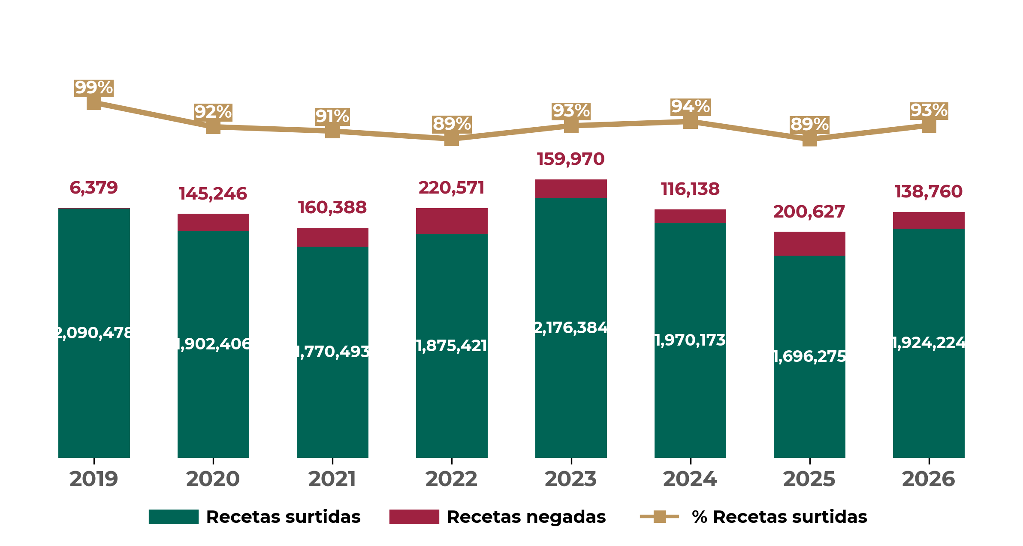
SAN LUIS POTOSÍ
Recetas surtidas y negadas
Comparación interanual de enero a mayo de cada año
Fuente: Portal de Control de Abasto. En 2026, se muestra lo correspondiente al periodo del 1 de enero al 31 de mayo de 2026.
Recetas manuales y electrónicas
Año | Manuales | Electrónicas | Porcentaje de electrónicas
2019 | 212,311 | 1,884,546 | 89.9%
2026 | 101,464 | 1,961,520 | 95.1%
Fuente: Portal de Control de Abasto. En 2026, se muestra lo correspondiente al periodo del 1 de enero al 31 de mayo de 2026.

Slide 20
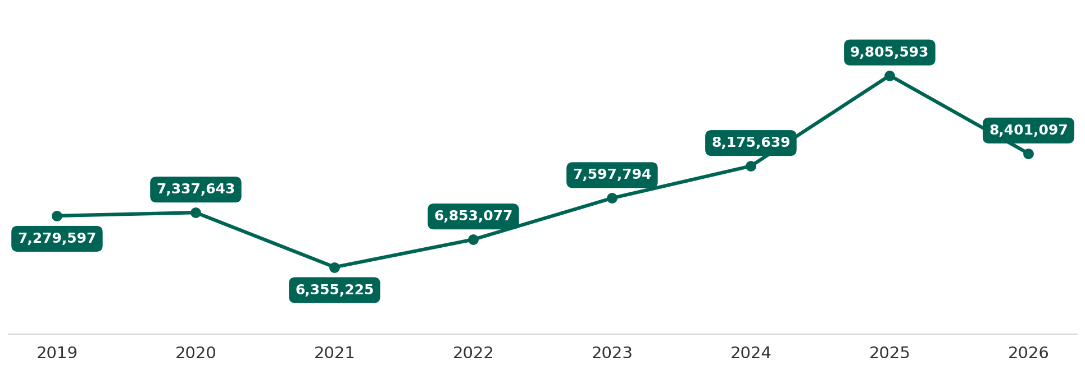
SAN LUIS POTOSÍ
Abasto de Medicamentos
Piezas consumidas
Medicamentos con mayor demanda
Con mayor demanda de enero a mayo de 2026
Nombre | Consumo
Paracetamol, tableta (analgésico) | 537,648
Pioglitazona, tableta (hipoglucemiante) | 394,602
Metformina, tableta (hipoglucemiante) | 267,340
Losartán, gragea o comprimido recubierto (hipertensión) | 242,410
Pantoprazol o Rabeprazol u Omeprazol, tableta o gragea o cápsula (antiácido) | 228,569
Electrolitos orales solución (hidratación) | 226,933
Dapagliflozina, tableta (hipoglucemiante) | 205,463
Cloruro de sodio, solución inyectable al 0.9% (deshidratación) | 200,950
Telmisartán, tableta (antihipertensivo) | 193,159
Atorvastatina, tableta (reducir colesterol y triglicéridos) | 187,677
Fuente: Portal de Control de Abasto. En 2026, se muestra lo correspondiente al periodo del 1 de enero al 30 de mayo de 2026.

Slide 21


SAN LUIS POTOSÍ
¿Qué se hizo?
2025
298.4
mdp
Acciones 2025
Remodelación:
Obras de Conservación 2025 | Monto (mdp)
Mantenimiento de Infraestructura (PAO 2025) | $205.3
Intervención en áreas de residencias médicas en 6 unidades (UMF No.3 Ciudad Valles; HGZMF No.1, HGZ No. 50, HGZMF No. 2, UMF No. 45, UMF No. 47 San Luis Potosí) | $13.1
Intervención en áreas de mejora en 2 subdelegaciones en San Luis Potosí (Oriente, Poniente) | $12.4
Intervención en áreas de urgencias en UMF No. 47 San Luis Potosí | $9.7
Intervención en áreas de salud mental en 3 unidades (HGZ No.1, HGZ No.50 San Luis Potosí; HGZ No.6 Ciudad Valles) | $4.5
Intervención en áreas de terapia intensiva en HGZ No. 6 Ciudad Valles y HGZ No. 50 San Luis Potosí | $4.5
Intervención en áreas de accesibilidad (rampas) en 15 unidades, San Luis Potosí | $2.6
Intervención en áreas de hemodiálisis interna en HGZ No. 6 Ciudad Valles | $2.1
Subtotal | $254.2
2
Áreas de
Terapia
Intensiva
1
Área de
Hemodiálisis
Adquisición:
1
Tomógrafo
Equipo Médico 2025, Instalación 2026 | Monto (mdp)
Adquisición de 5 piezas de equipo médico: 2 refrigeradores congeladores de 5.4 pies cúbicos, 1 mastógrafo digital con estereotaxia, 1 unidad para tomografía axial computarizada de alta resolución, 1 mastógrafo digital | $36.6
Equipamiento Electromecánico 2025 | Monto (mdp)
Adquisición de elevadores | $7.6

Slide 22


SAN LUIS POTOSÍ
¿Qué se hará?
2026
269.9
mdp
Acciones 2026
Adquisición:
Obras de Conservación 2026 | Monto (mdp)
Mantenimiento de infraestructura (PAO 2026) | $213.7
19
Equipos
Electro-
mecánicos
Equipamiento Electromecánico 2026 | Monto (mdp)
19 Equipos electromecánicos para 4 unidades; 10 lavadoras, 8 secadoras y 1 equipo para casa de máquinas. San Luis Potisí | $56.2
Acciones en planeación
Obras de Infraestructura | Monto (mdp)
Ampliación y Remodelación UMF 45 (UMF 20 CMF + 5 EEMF + Urgencias + 4 Especialidades) (Sin MFR) | $490.5
Obras de Conservación | Monto (mdp)
Fortalecimiento Proyecto de Aire Acondicionado | $10.8
Propuestas en valoración
31
0 Predios en ruta y 0 CECI en Construción 2026
Estatus terrenos ¹ |  | Municipios
 | 0 Reserva IMSS | -
 | 0 Donación | -
25 CECI IMSS
6 CECI CAMPO
2026
2025-2030
¹ Sin predios en ruta.

Slide 23


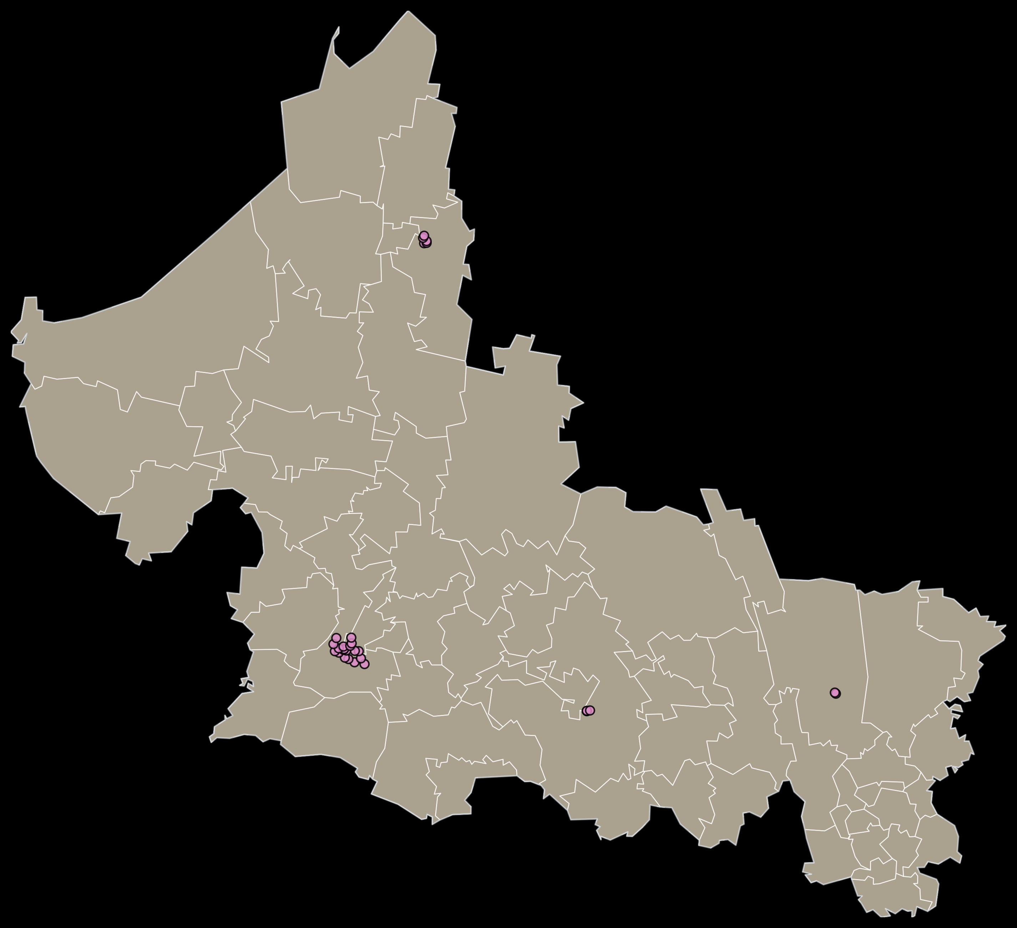
SAN LUIS POTOSÍ
Infraestructura de prestaciones sociales
GUARDERÍAS
29 unidades 2 directas 27 indirectas | 5,185 inscritos 1,817 en espera
BIENESTAR SOCIAL
2 CEBIS¹ | Soledad de Graciano Sánchez y El Naranjo
2 Centros de Seguridad Social | San Luis Potosí, Ciudad Valles
1 Teatro | San Luis Potosí
CENTROS VACACIONALES, VELATORIOS Y TIENDAS
1 Tienda IMSS-SNTSS | No. 39 Ciudad Valles
1 Velatorio | San Luis Potosí
Guarderías 29
Fuente: Dirección de Prestaciones Económicas y Sociales, mayo de 2026.
¹ En proceso de solicitud de revisión, sin datos de productividad.

Slide 24
SAN LUIS POTOSÍ
Actividad económica
PRINCIPALES EMPLEADORES
Empleador público | Empleos Anterior | Empleos Actual | Variación | Empleador Privado | Empleos Anterior | Empleos Actual | Variación
Gobierno del Estado de San Luis Potosi | 16,813 | 16,804 | -0.1% | General Motors de México S. de R.L. de C.V. | 7,025 | 6,958 | -1.0%
Instituto Mexicano del Seguro Social | 10,817 | 10,853 | 0.3% | Controladora Mabe S.A. de C.V. | 6,479 | 6,254 | -3.5%
 |  |  |  | Draexlmaier Components Automotive de México S. de R.L. de C.V. | 5,159 | 5,065 | -1.8%
Puestos de trabajo, por tipo de sector
May 2025
May 2026
-1.94%
-0.96%
-0.52%
+0.55%
+0.72%
+1.64%
+1.77%
+2.63%
+9.83%
Puesto de trabajo, por tipo de contratación
Mes | Permanente |  | Eventual |  | Total
 | Urbano | Campo | Urbano | Campo
May 2025 | 393,915 | 11,318 | 70,308 | 6,475 | 482,016
May 2026 | 395,723 | 12,292 | 68,131 | 7,915 | 484,061
Variación % | +0.5% | +8.6% | -3.1% | +22.2% | +0.4%
Fuente: Dirección de Incorporación y Recaudación.

Slide 25

SAN LUIS POTOSÍ
Puestos de trabajo y salario base de cotización
 | 2018 diciembre | 2026 Mayo | Variación % | Nacional 2026 | Salario Mensual
Salario Base de Cotización | $359.30 | $681.93 | 34.2% | $671.25 | $20,457.9
Salario Base de Cotización: se utilizó como deflactor del salario el cociente del INPC entre diciembre 2018 (103.02) y preliminar de mayo 2026 (145.714) de 0.7069998.
Puestos de trabajo comparación interanual de cada año
$681.93
SBC
Mayo
2018
2019
2020
2021
2022
2023
2024
2025
2026
PRINCIPALES DEUDORES
Categoría | Deudores | Monto de deuda (mdp)
Principales deudores públicos | Centro de Producción Santa Rita S.A. de C.V. | $28.24
 | Instituto Estatal de Ciegos | $0.13
 | Organismo Público Descentralizado de Agua Potable, Alcantarillado y Saneamiento de Axtla de Terrazas | $0.09
Principales deudores privados | Machinery y Soluciones Alk SA de CV | $7.75
 | Prensas y Troqueles SA de CV | $5.03
 | Xico Ingenieros Civiles SA de CV | $4.37
Fuente: Dirección de Incorporación y Recaudación. Corte de información mayo 2026.

Slide 26
SAN LUIS POTOSÍ PROGRAMA IMSS-COPLAMAR
Infraestructura
2. Población beneficiada
Unidades | Total
Hospital Rural | 6
Unidad Médica Rural | 208
Brigada Salud | 22
Unidad Médica Móvil | 9
Centros de Atención Rural Obstétrica | 3
Total | 248
168,147
Derechohabiente
611,344
Población beneficiaria
443,197
Población abierta
157,108
Población en localidades indígenas
3. Productividad
Concepto | Productividad | Día Típico
Total consultas | 550,383 | 2,058
Familiar | 467,791 | 1,792
Estomatología | 12,764 | 49
Urgencias | 46,491 | 127
Especialidades | 23,337 | 89
Cirugías | 6,601 | 18
Partos | 5,721 | 16
Egresos Hosp. | 14,741 | 40
550,383
consultas anuales
6,601
cirugías anuales
enero-diciembre 2025
4. Personal
Disciplina | Base | Confianza | Estatuto A | Sustitutos | Total
Médicos | 226 | 14 | 12 | 6 | 258
Enfermeras | 433 | 4 | 1 | 293 | 731
Paramédicos | 64 | 0 | 5 | 19 | 88
Administrativas | 56 | 13 | 28 | 13 | 110
Servicios Generales | 174 | 6 | 10 | 67 | 257
Acción Comunitaria | 0 | 9 | 9 | 0 | 18
Total | 953 | 46 | 65 | 398 | 1,462
5. Organización comunitaria
Concepto | Voluntarios Rurales | Comités de Salud | Integrantes de Comités | Voluntarios | Parteras Voluntarias | Médicos Tradicionales
Total Programa | 1,176 | 1,372 | 8,471 | 11,299 | 164 | 48
enero-diciembre 2025

